Slide 1




Slide 2




Урок 1

Slide 3

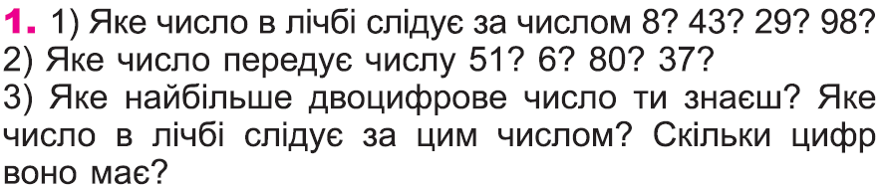
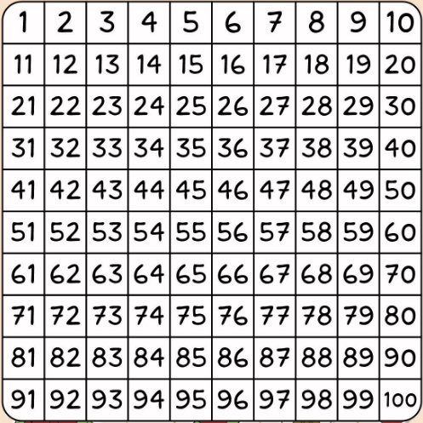

Slide 6
Завдання 2
81,
45,
39,
37,
25,
23,
7.

Slide 7
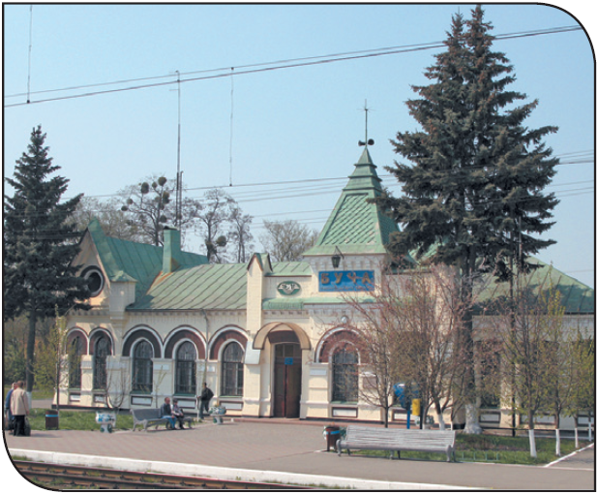
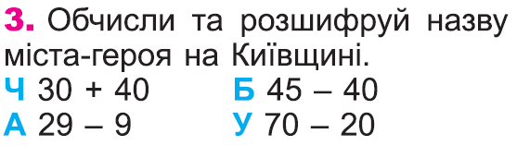


Завдання 3
30 + 40 =
70
45 – 40 =
5
Буча
29 – 9 =
20
70 – 20 =
50

Slide 8









Slide 9
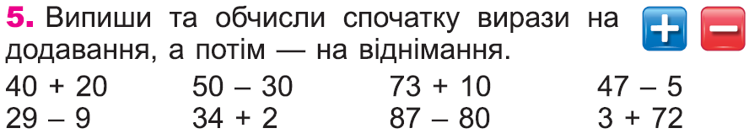
Вирази 5
40 + 20 =
60
29 – 9 =
20
34 + 2 =
36
50 – 30 =
20
73 + 10 =
83
87 – 80 =
7
3 + 72 =
75
47 – 5 =
42

Slide 10


Завдання 6
А
В
6 – 2 =
4
(см)
С
D

Slide 11

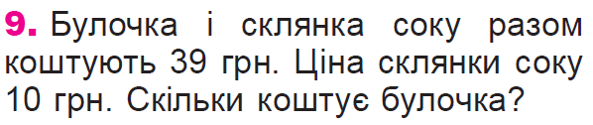
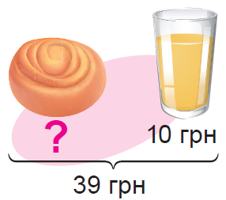

Задача 9
1)
39 – 10 =
29
(грн)
29 грн

Slide 12

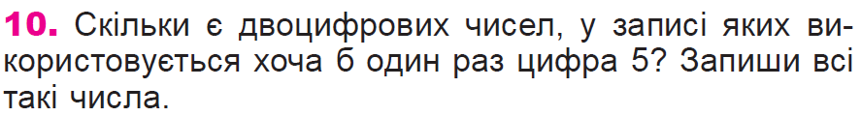
Завдання 10
15,
25,
35,
45,
55,
65,
75,
85,
95,
51,
52,
53,
54,
56,
57,
58,
59,
50.

Slide 13

+ і – чисел в межах 100 без переходу через десяток
будую відрізки
розв’язую прості задачі
розрізняю порядок спадання і зростання

Slide 14

Самооцінювання

Slide 15

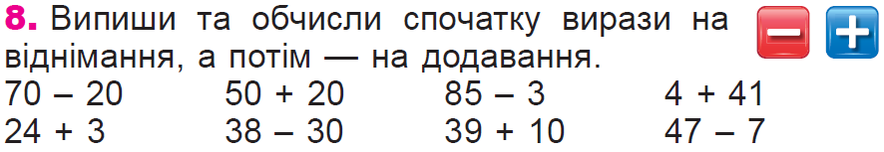
Д/з
с. 3 Завдання 7, с.4 Вирази 8

Slide 16



Далі буде…
Далі буде…

